Slide 1
1999 жылғы түлектер

Slide 2
1999 жылы 84 түлек аяқтады
Түлектер тізімі: 11 “А”
Алданыш Сәулегүл
Акишева Айнұр
Әлжанов Аділхан
Байған Айнұр
Баймұқанова Салтанат
Банықбаева Индира
Биғалиев Әлібек
Ғанибал Мұратжан
Еренхан Құрметбек
Жанхан Нұрқуат
Кенжеғалиева Әсел
Көкеш Гүлия
Құрмет Нұрболат
Құсайынов Бауыржан
Мусин Жақсылық
Көкешов Темір
Нұрсейітов Ерлан
Жекебаев Асқар
Оразалина Әсел
Укеев Жасұлан
Садуакасова Сауле
Сәрсенбаева Айнагүл
Серікжанова Динара
Бикен Қанатбек
Бұлбатай Аманжол
Хабдина Диана
Түлектер тізімі: 11 “Б”
Асанбаева Динара
Ахметов Азамат
Хушубаев Нұрлан
Бағадиев Жанат
Даутова Әсемгүл
Дүйсенбаева Әсем
Дүйсенов Еркін
Жаманова Ботагөз
Жүсінов Нариман
Жуқашев Айнабек
Жұмабаев Ербаян
Көжебаева Жібек
Күшікбаева Айым
Кішкентоев Ерік
Морхабек Гүлжан
Мерейхан Жәнібек
Мұқышева Әсем
Мұқышева Марал
Нұров Айдос
Нұрқанов Әсет
Сәбитова Айнагүл
Сейітқалиев Азамат
Бамшиева Гүлмира
Баштиева Үніжан
Тұрғынбаева Бақытгүл
Уәлиев Қонат
Шынбенова Арайлым
Шоймерденова Толқын
Түлектер тізімі: 11 “В”
Асылхан Берікбол
Боранбаев Оралбек
Баймағанбетова Балғын
Бекқожина Арайлым
Биттіғұлова Тоғжан
Жапаров Орынбай
Жахина Әлия
Жылқайдарова Гүлден
Жақыпова Үміт
Камалиева Әсемгүл
Камалиев Әнуарбек
Комено Дина
Комено Айгүл
Қаһарман Бақытнұр
Қожахметова Гүлден
Қибатова Арайлым
Қуатбек Халуа
Кенжолина Самал
Кебеней Жайнагүл
Қайбар Күншуаң
Коженова Айжан
Мұхамодиева Айман
Махмет Айжан
Мұстафин Бағдат
Мұхамодиев Балғат
Нұғыманов Азамат
Омаров Азамат
Тұмархан Роза
Унайбекова Гүлнәр
Файзүрохманова Мергүл

Slide 3
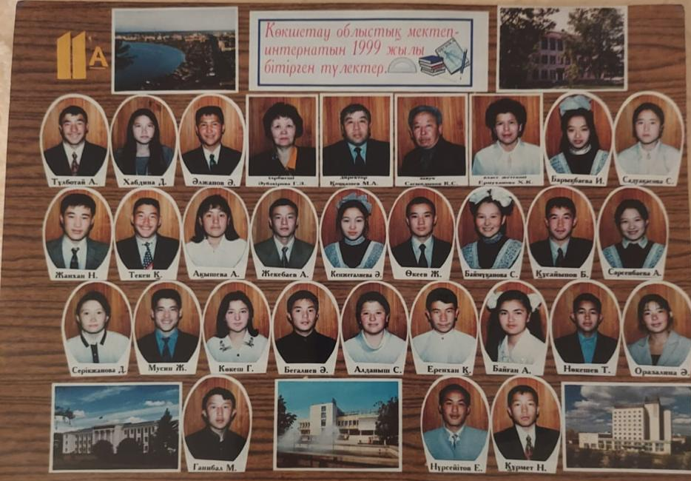

Slide 4
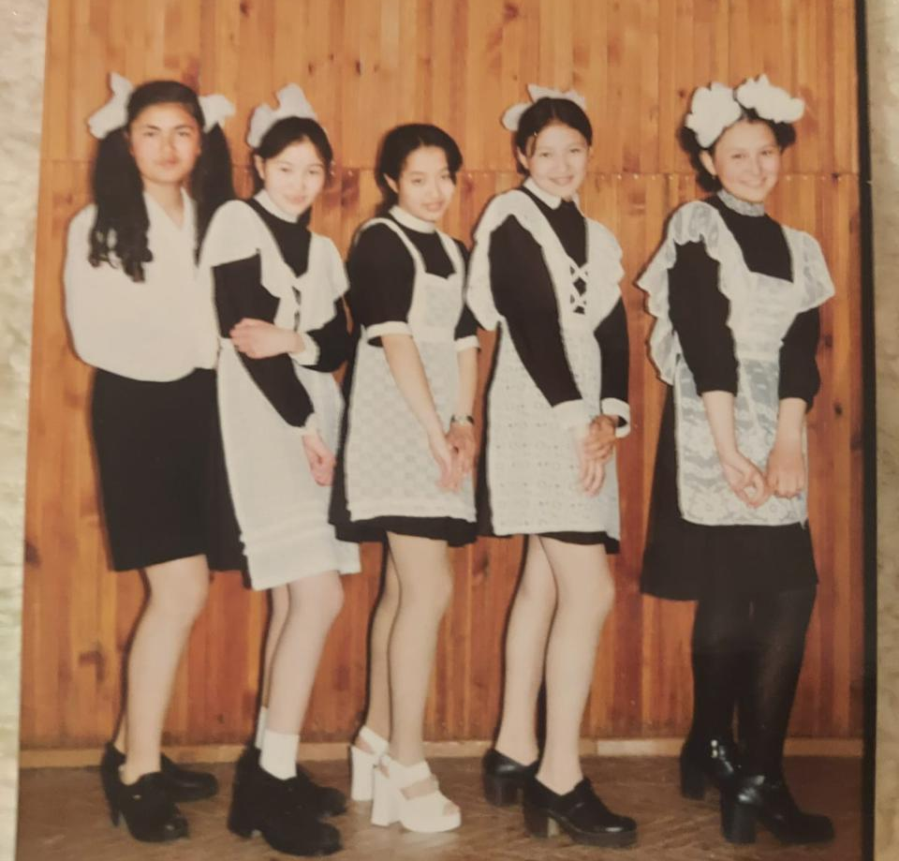
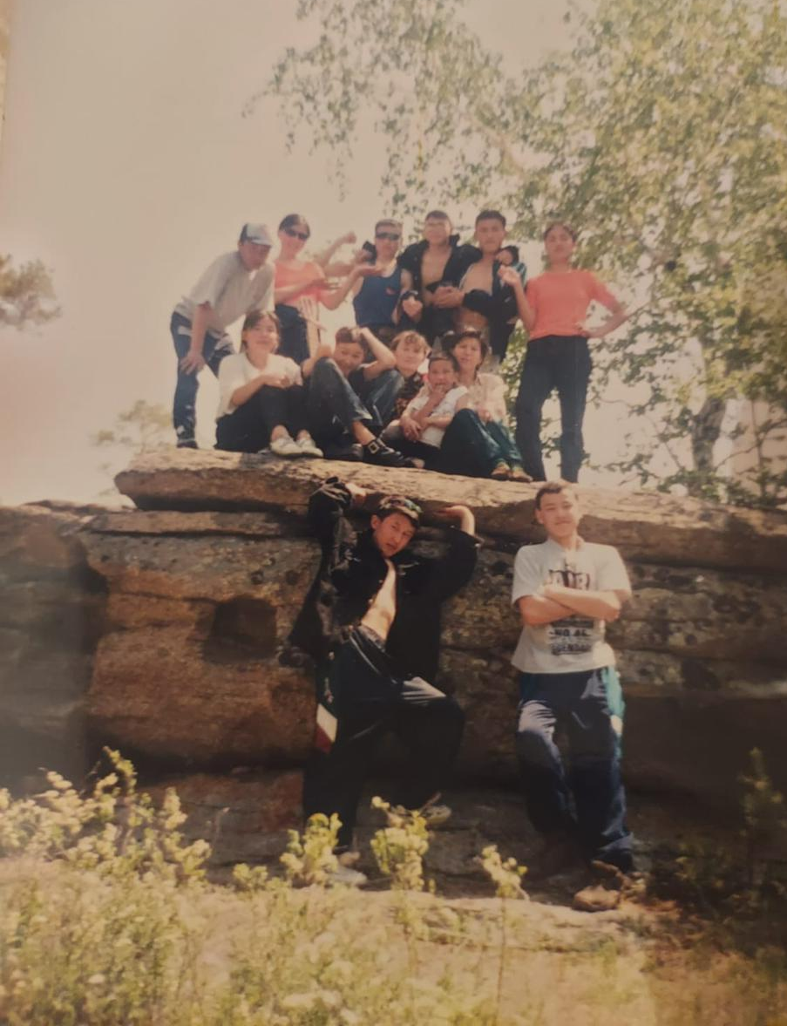
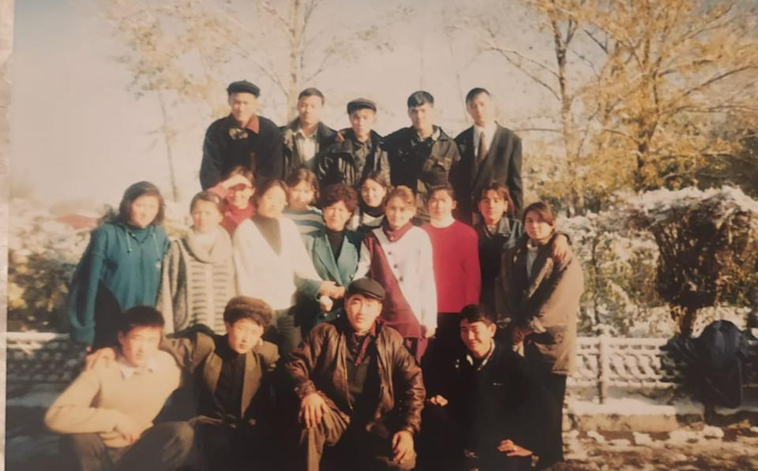
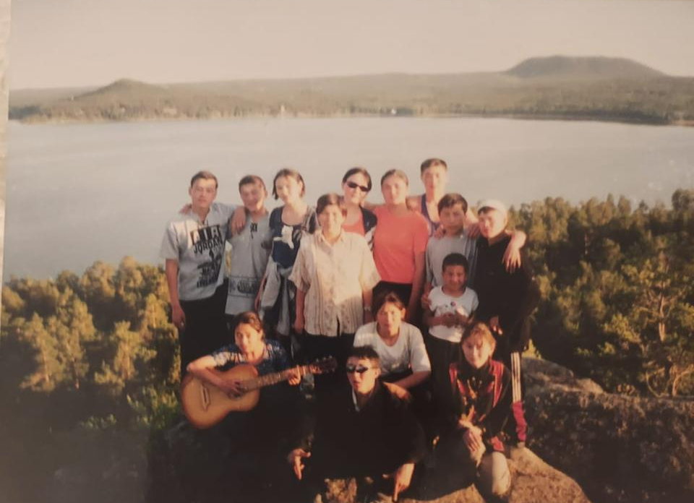

Slide 5
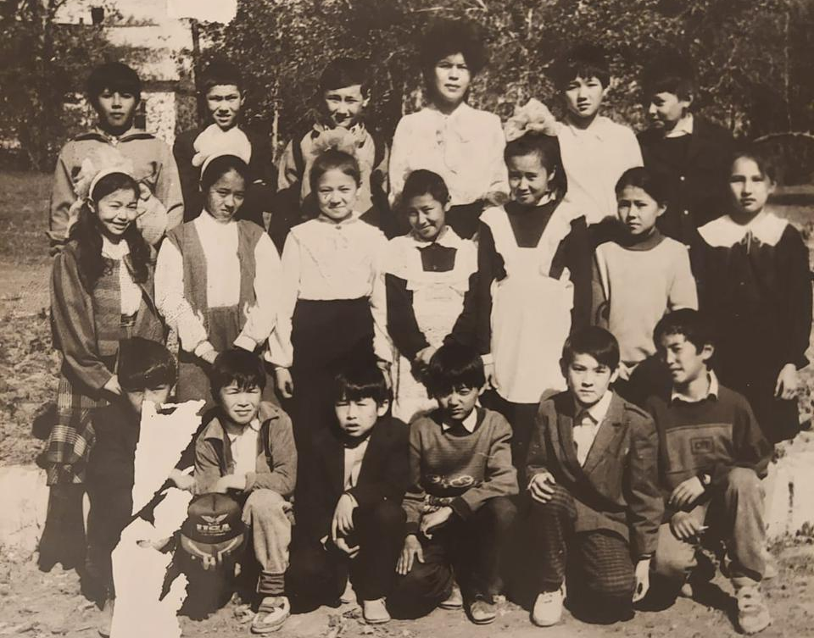
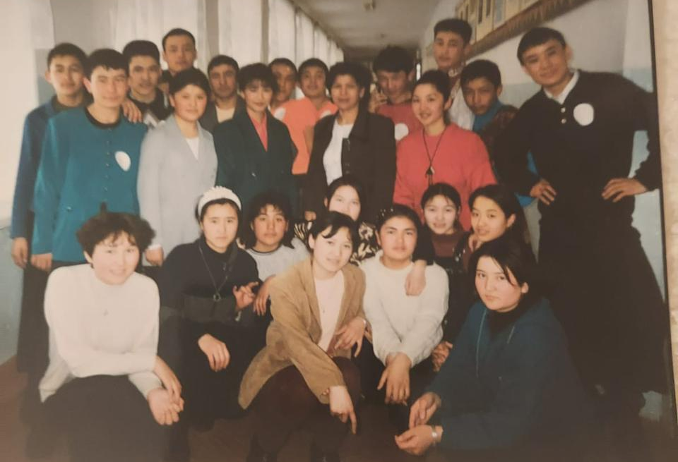
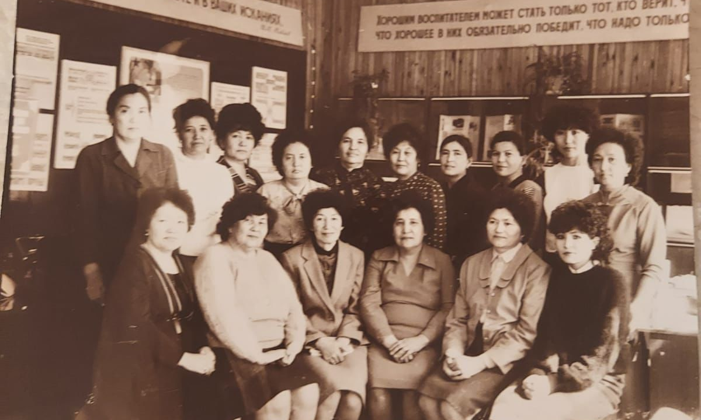

Slide 6
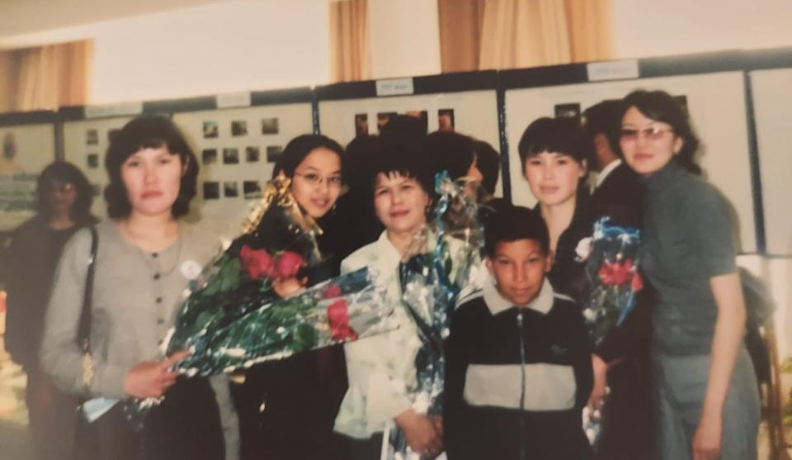
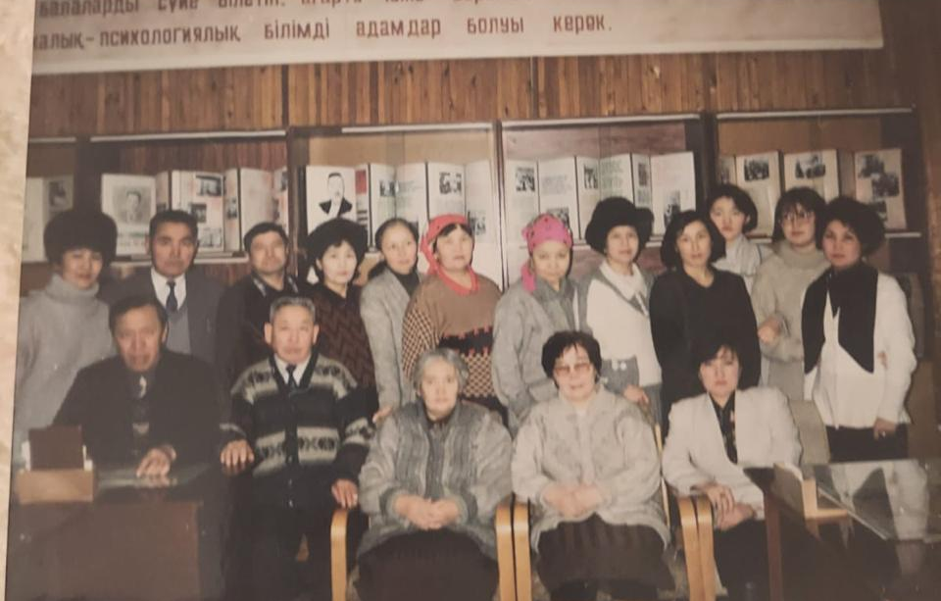
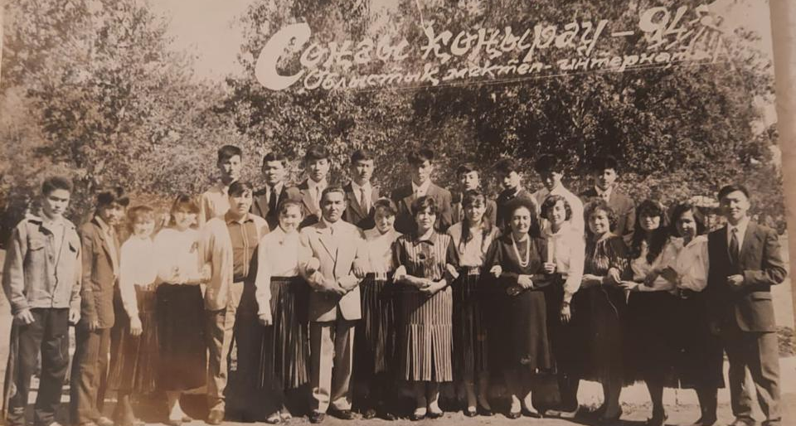

Slide 7
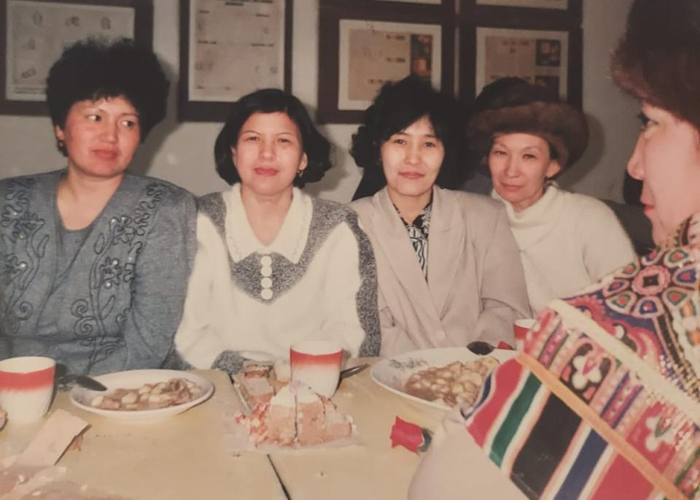
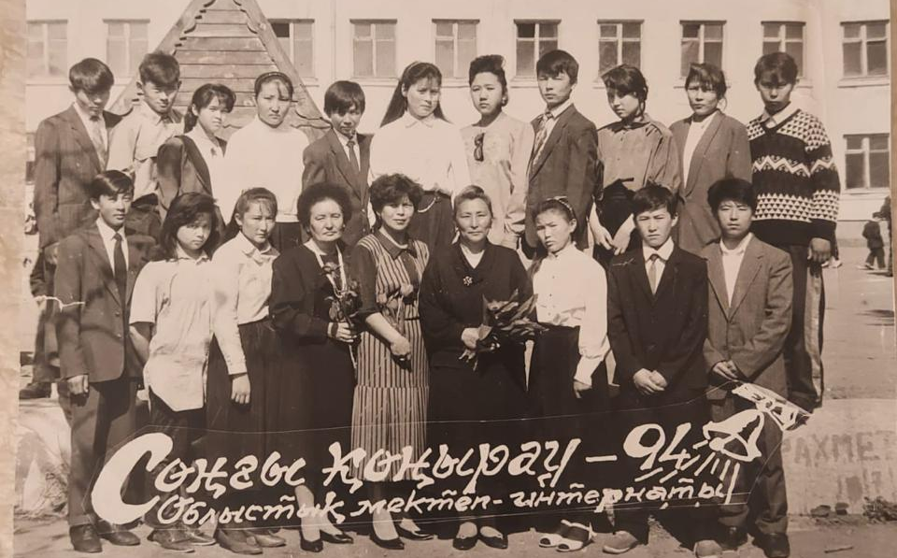
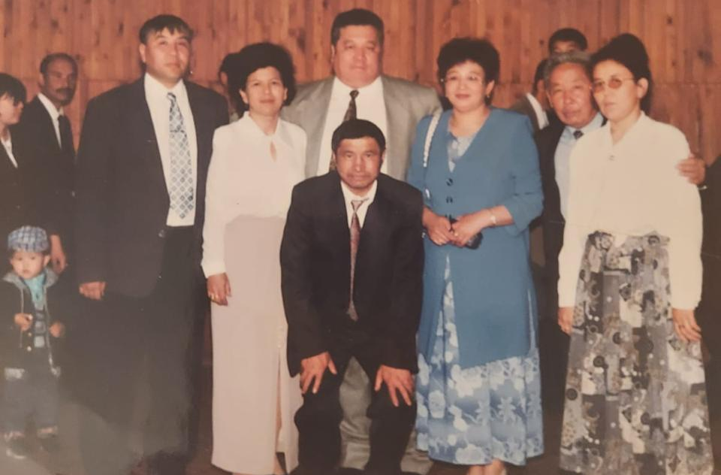
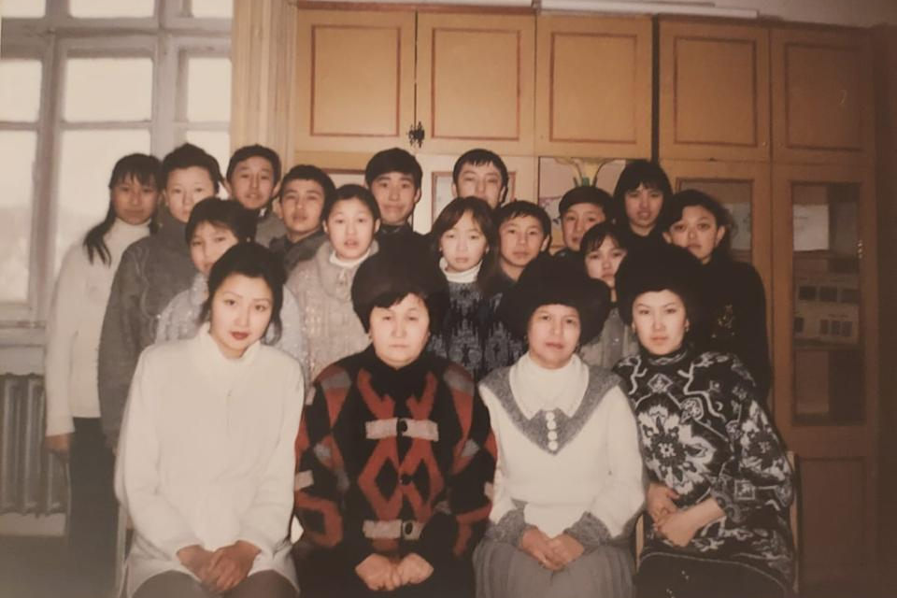

Slide 8
2000 жылғы түлектер

Slide 9
2000 жылы 53 түлек аяқтады
Түлектер тізімі:
Абишева Гулум
Абилова Арай
Аманжолова Асель
Алтаев Сайран
Баймаганбетова Н.
Боодон Гулжан
Даниярова Назгуль
Жамсаева Гульнара
Заитова Гульсум
Ержанова Айгуль
Есенаманова Б.
Қажмуратова Б.
Кылышбаева Жанар
Калабаева С.
Быссыбаева К.
Нурман Атыргуль
Пошанов Нуржан
Масшыева Алия
Салыкова Каракоз
Шасеева Махаббат
Алданыщ Алья
Айткожина Гульдана
Әміржан Алтынбек
Амирханов Кайрат
Байниязова Гулзат
Бахыт Нагашыбек
Бигазина Эльмира
Бестасов Асан
Бесешева Гульнар
Түлектер тізімі:
30. Ескендирова Улпан
31. Жаркинбаев Кайрат
32. Жетписова Кымбат
33. Исаханов Серик
34. Камбар еркебұлан
35. Мендыбаев Нариман
36. Мендыбаев Тлеубай
37. Молдабаев ержан
38. Сарин Нариман
39. Муканова Самал
40. абденова алма
41. Ахатай аня
42. Аяат Иэрмаа.
43. Искаков Самат
44. Калиева Эльмира
45. Мухамадиева А.
46. Мустафина Ж.
47. Нуржанов Кадыр
48. Утепов Сагындык
49. Сатыбалдиева А.
50. Турлыбаев азамат
51. Мужикбаев Н.
52. Шарипов Кайрат
53. Шаймурдин Р.

Slide 10
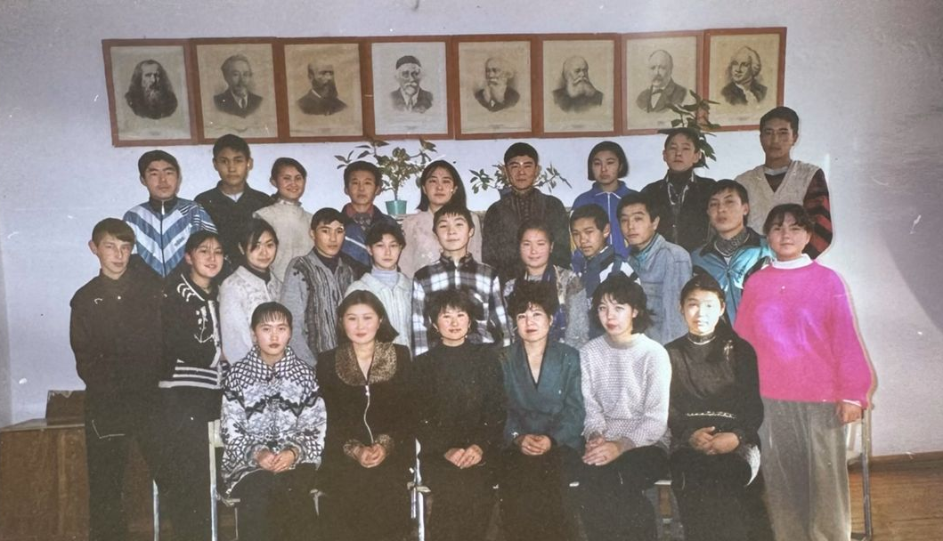
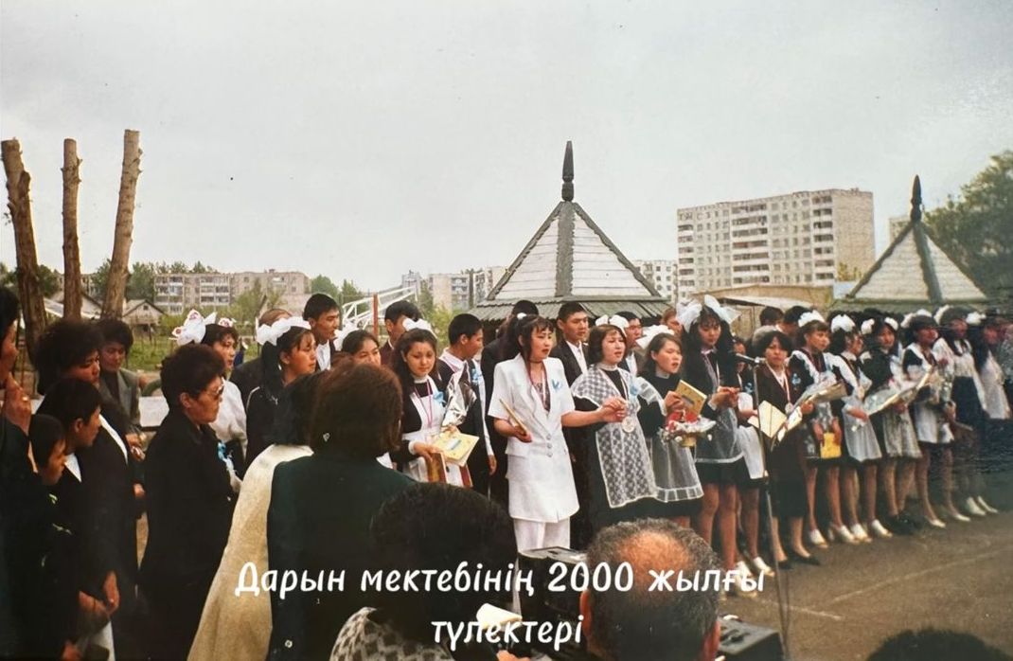
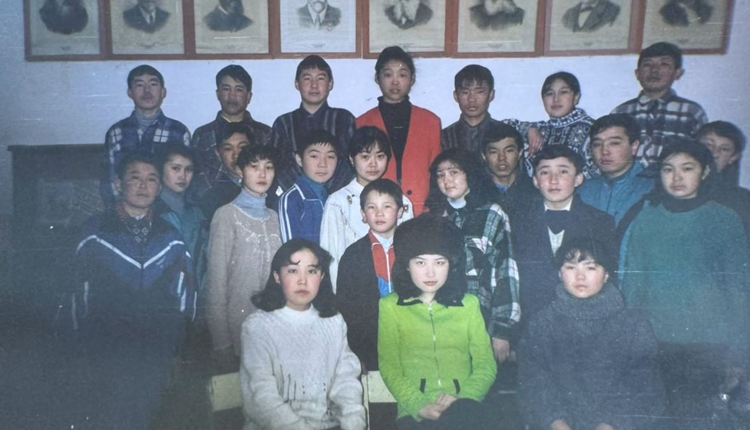

Slide 11
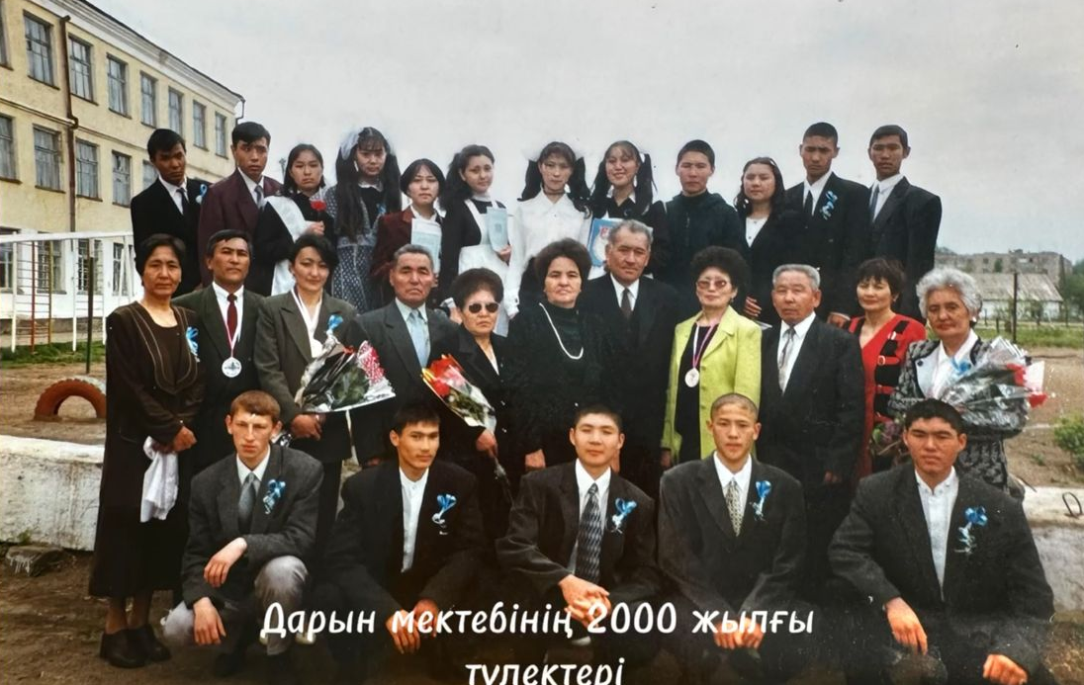
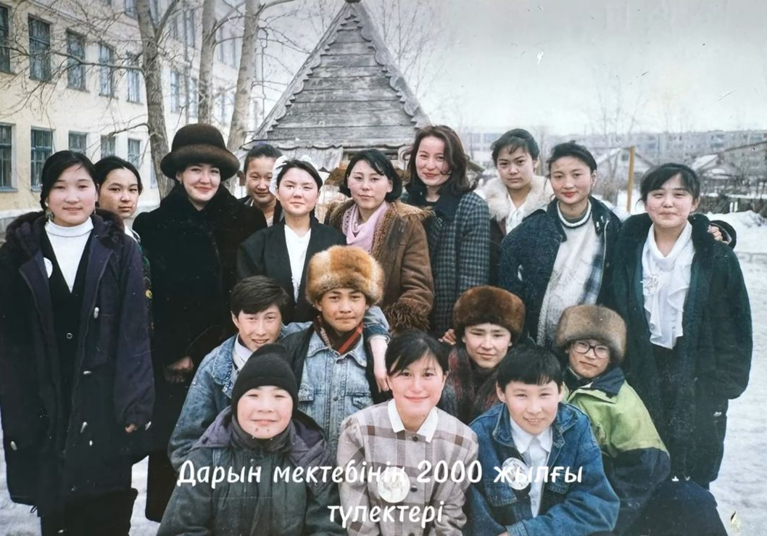

Slide 12
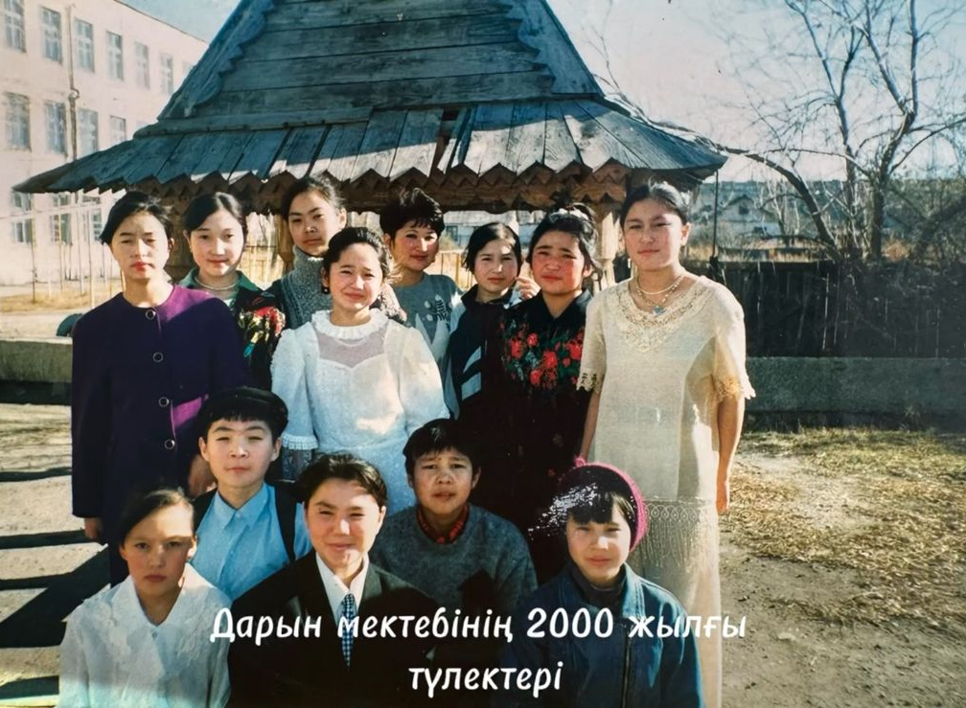
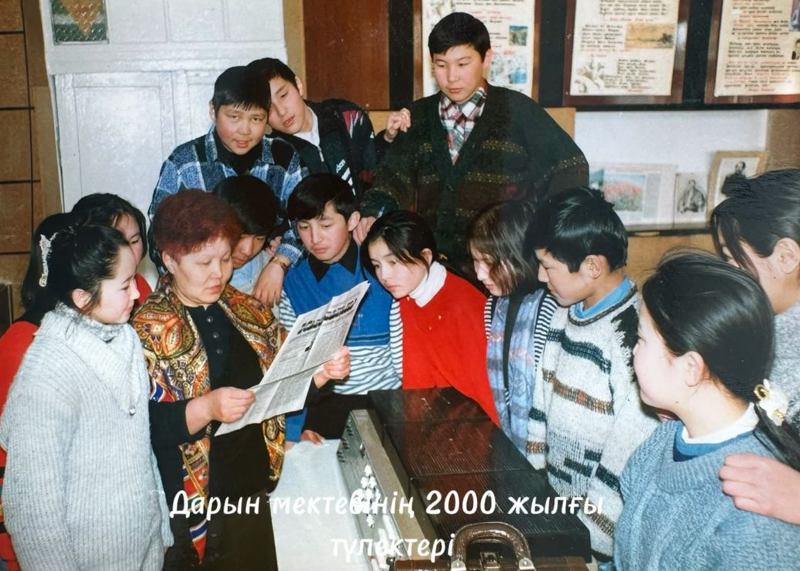
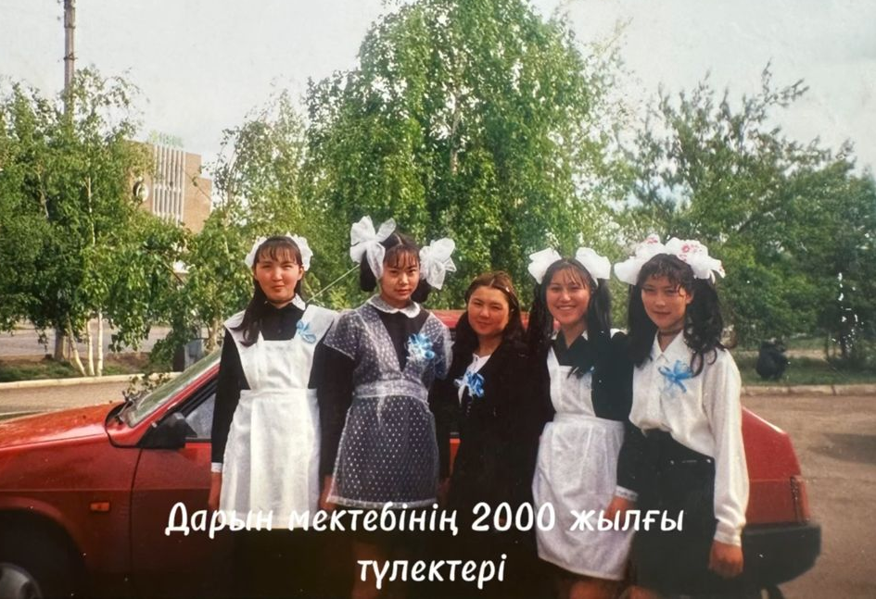
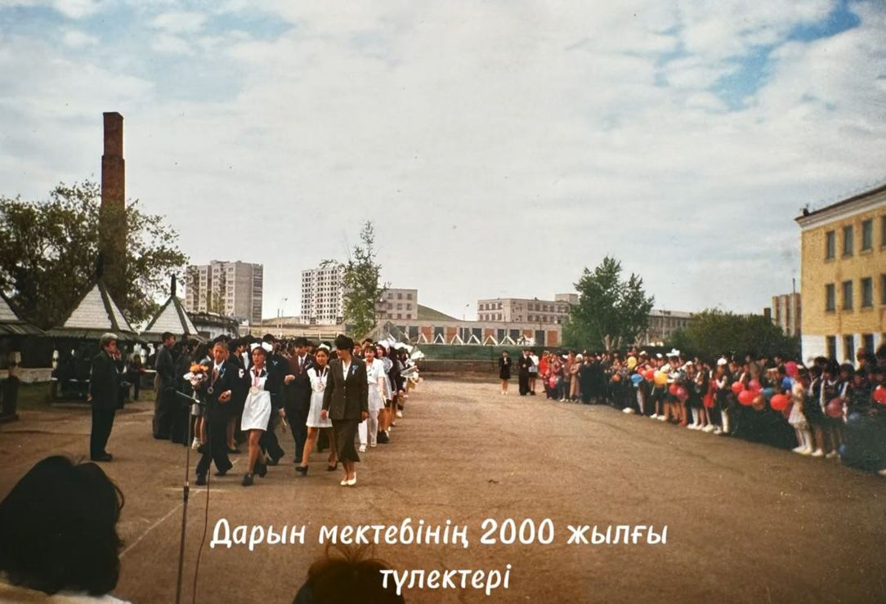

Slide 13
2001 жылғы түлектер

Slide 14
2001 жылы 81 түлек аяқтады
Түлектер тізімі: 11 “А”
Абдрашова Салтанат
Аяпов Бауржан
Аяпов Бейбит
Айзаков Арман
Алькибаев Амангелди
Аусилова Амина
Бабасова Ботагоз
Байжиенов Нурлан
Дахаан Марина
Дйсембаев Жаслан
Дюсенбин Айтпай
Жаркинбаева М.
Жанабергенов М.
Залелов Аскар
Какенова Айнель
Кожебаев Жумабек
Молдахметов Жаслан
Мустафин Ж.
Мукушева Ж.
Нуралина Куралай
Сыздыков азамат
Сатымгалиева М.
Токушева Мадина
Усипова Бибигуль
Усипова Нургуль
Файзурахманова
Түлектер тізімі: 11 “Б”
Ажигулов Ильяс
Альмагамбетова Ж.
Азмаганова Ж.
Барыкбаева С.
Баязитов Нурхан
Баязитова Назира
Беккужанова А.
Бибекова Самал
Бузаубасова Ш.
Ешкеева Баян
Гельманов Арман
Жаксыбаева Асем.
Жумахан Жанар
Жумахан Манар
Жунусова М.
Калиакпорова Н.
Калипенова А.
Камбарова А.
Кенжалина М.
Кожахметова Ж.
Көгедай Меруберден
Кудайбергенов А.
Мусин Асхат
Смагулов Едил
Такавинова Арай
Токатаева А.
Турсунова Гульназ
Тыржанов Р.
Шумеков А.
Түлектер тізімі: 11 “В”
Бекбаев Абай
Карбузова Альфия
Жаркынбаева Д.
Аманов Рустем
Абдрахманов А.
Бабаев Марлен
Бекишева Галия
Есенгалиева С.
Еламанов Мейрамбек
Жакупова Бахыт.
Жетписбаева А.
Жахина Асель
Зейнуллина Алия
Итжанова Самал
Идиятов Данияр
Каримова Айна.
Кажикенов Архат
Кулжанбеков М.
Мейрамова Асем
Омарова Ботагоз
Сарбасова Динара
Султанқажы С.
Туякова Алтын
Тастембеков М.
Төрениязов У.
Хабибуллина А.

Slide 15
2002 жылғы түлектер

Slide 16
2002 жылы 40 түлек аяқтады
Түлектер тізімі: 11 “А”
Альмерденов А.
Ашимов А.
Даушова А.
Жанхан Н.
Искаков И.
Жунус Рахат
Конырат Н.
Кішкентаева Г.
Мырзаханов М.
Нургалиев Р.
Самяйова Р.
Сашымгалиева Н.
Турсунов Аслан
Шокаев Қайрат
Утеева Жанар
Хамзина Асель
Омарова З.
Исмагулов А.
Түлектер тізімі: 11 “Б”
Абишева Самал
Аметхан Бақытбек
Бекмагамбетова С.
Есенова Маржан
Исаханов Даурен
Канафин Канат
Кошегулова А.
Кожина Балажан
Кусаинов Р.
Кудабаев Қ.
Мусаинов С.
Мустафин Б
Мухамедгалиева Л.
Мустафин Н.
Нурабаев А.
Нурушева С.
Рахимова Л.
Тілеукенова Г.
Бикина Динара
Салиыков А.
Фазылова Индира
Фазылова Ильмира

Slide 17
2003 жылғы түлектер

Slide 18
2003 жылы 78 түлек аяқтады
Түлектер тізімі: 11 “А”
Абишева Венера
Азенова Самал
Айткулов Ержан
Амрин Ерлан
Беккужина А.
Даирова Ажар
Ережепова Ризагуль
Ибраев Ерлан
Калина Ляйла
Карабаева Салтанат
Кушекбаева Асель
Мартаев Т.
Мейрамова Айнур
Омаров Азамат
Омарова Раушан
Оразалина Д.
Сабирова Айнур
Саберлинова Д.
Сембаев Руслан
Рамазанов Аслан
Хасенов Ануар
Темертасова А.
Түлектер тізімі: 11 “Б”
Амрина Әсем
Әділов Ербол
Ашимова Айнаш
Залелова Динара
Когедай Ақмарал
Кайридденова Б.
Калабаева А.
Калел Алмагүл
Капаров Дулат
Капезов Махамбет
Капезов Рысбек
Кинаят Күмісжан
Конкаева Ажар
Косшыгулов М.
Мухамадиев Мади
Мухамедьяров
Мырзахметов М.
Нуртазин Сабит
Оспанова Айнур
Чекушева Диана
Сакулова Гулдана
Досымова Гулж.
Түлектер тізімі: 11 “В”
Беккужанов К.
Даиров балташ
Дауит Айнур
Жанайдаров С.
Жармуханбетова
Ибраева Индира
Исбулатов М.
Кивадат Ляззат
Капезов Адлет
Кусаинова К.
Кажимов Саят
Калиев Темірбек
Мукушева Айнаш
Мусин Бахтияр
Омиржанов Е.
Сейдалина Зейнегуль
Хамитова Динара
Шабанова Алма
Шаканова Гульдана
Түлектер тізімі: 11 “Г”
Алтынбекова Ж.
Алданыш Бердіхан
Байбусинова Ш.
Баймаканова Алма
Баймаканова Айнаш
Бигалиева Жанар
Жапар Казна
Закирьянов Ж.
Куанбай Жібек
Кенжебаева Мариям
Махамбетова Ж.
Оразова Ақбота
Сугумкина Айгуль
Сыздыкова Алтын
Солтаншарип А.

Slide 19
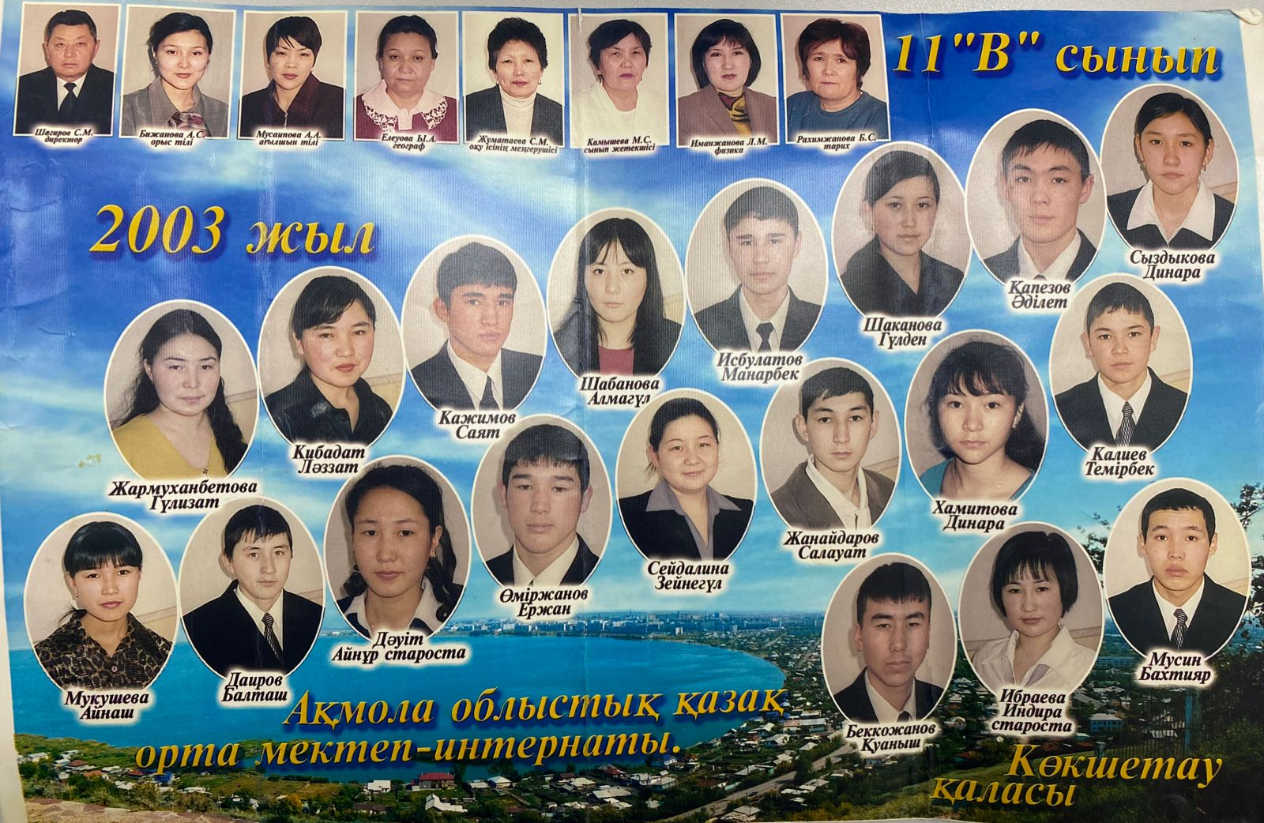

Slide 20
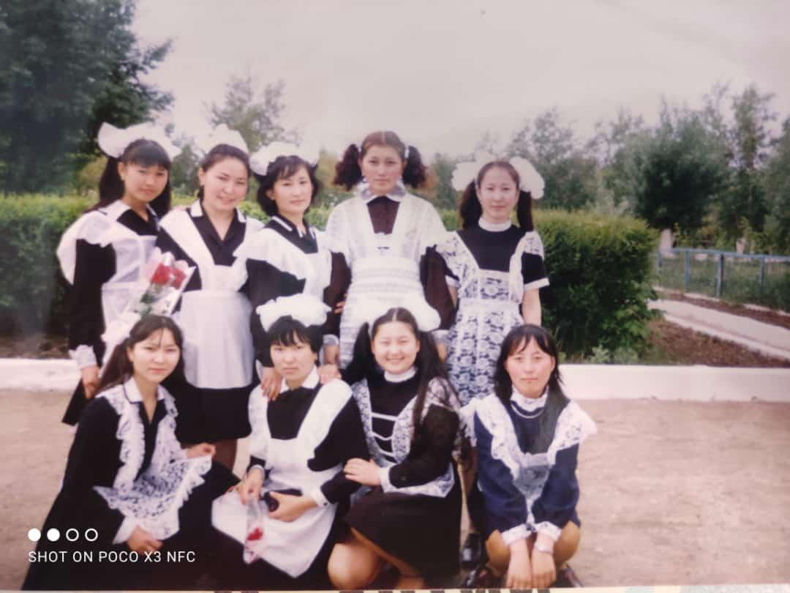
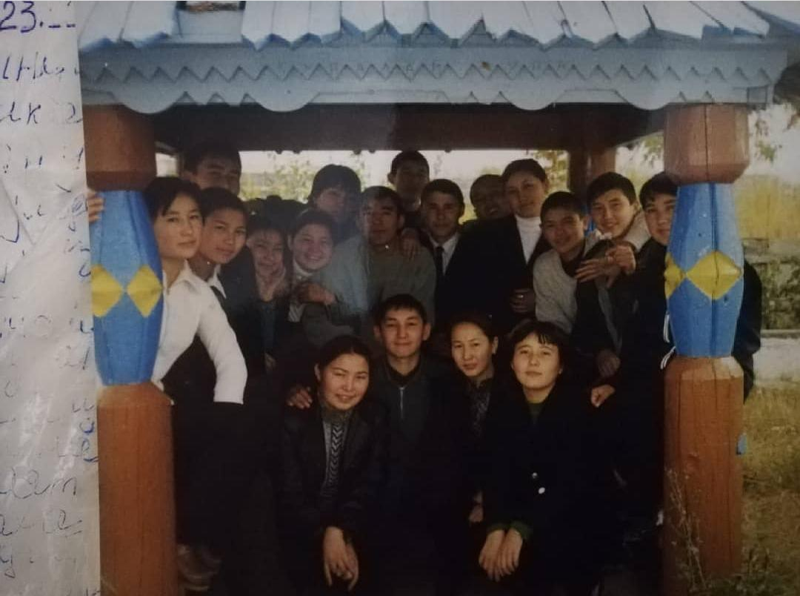
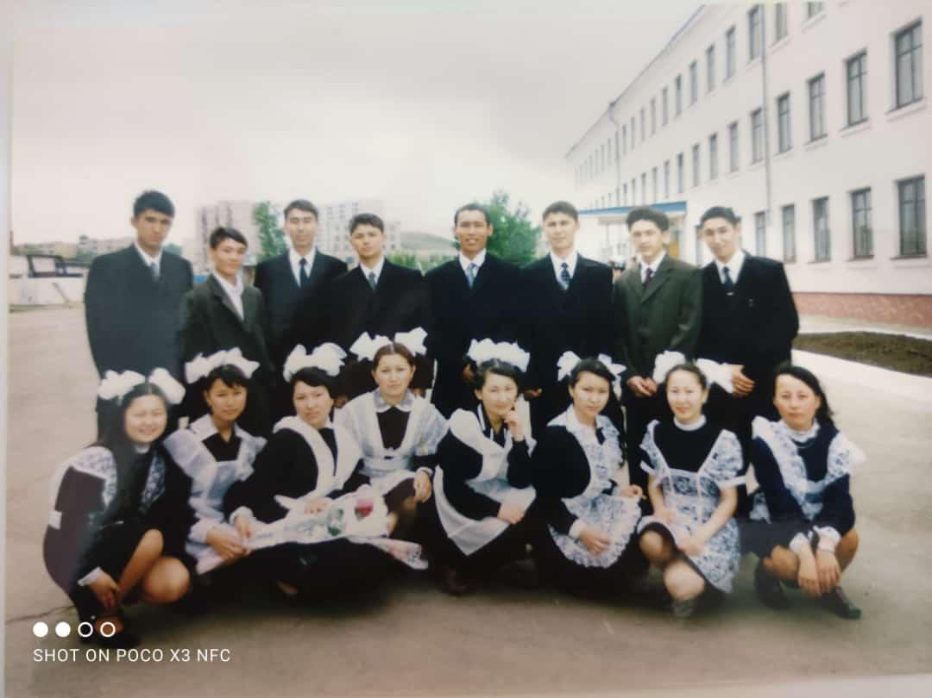
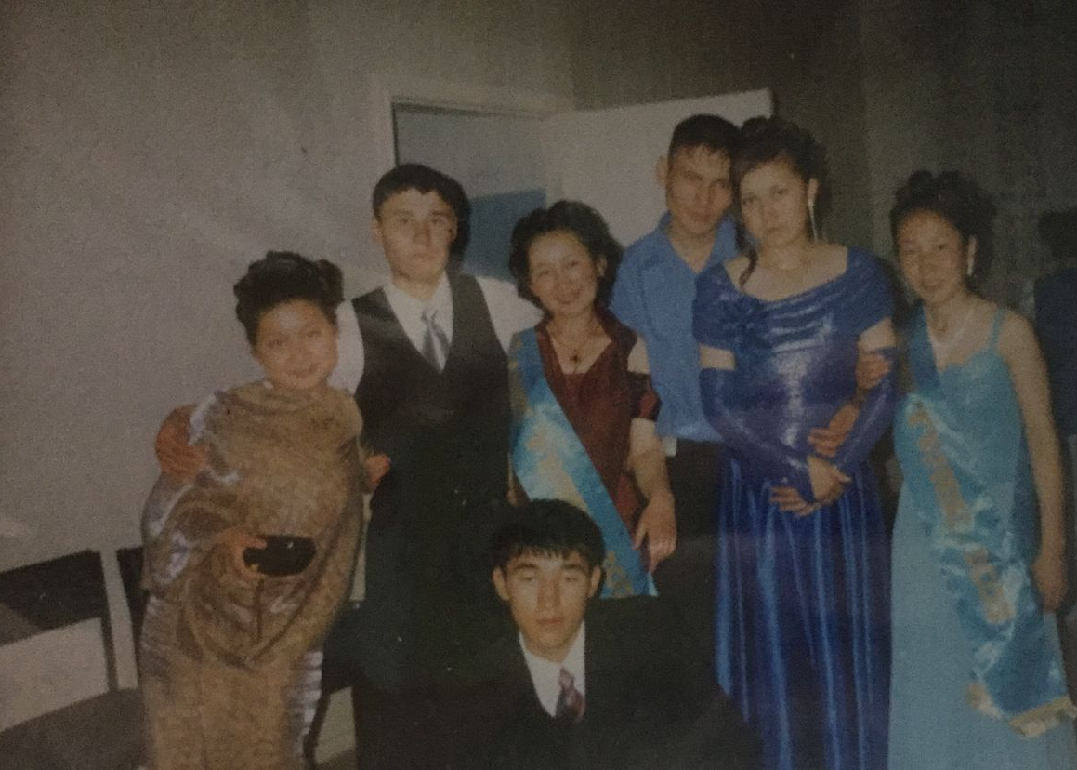

Slide 21
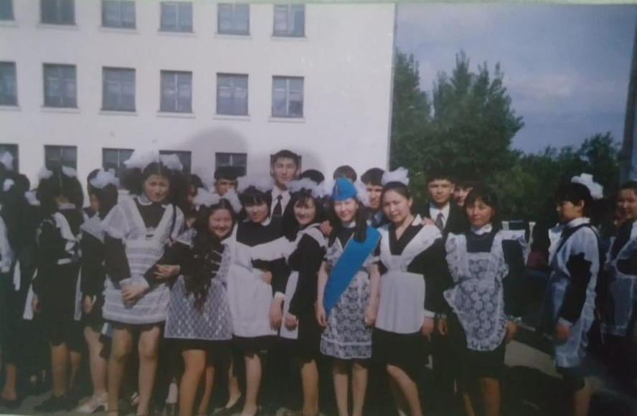

Slide 22
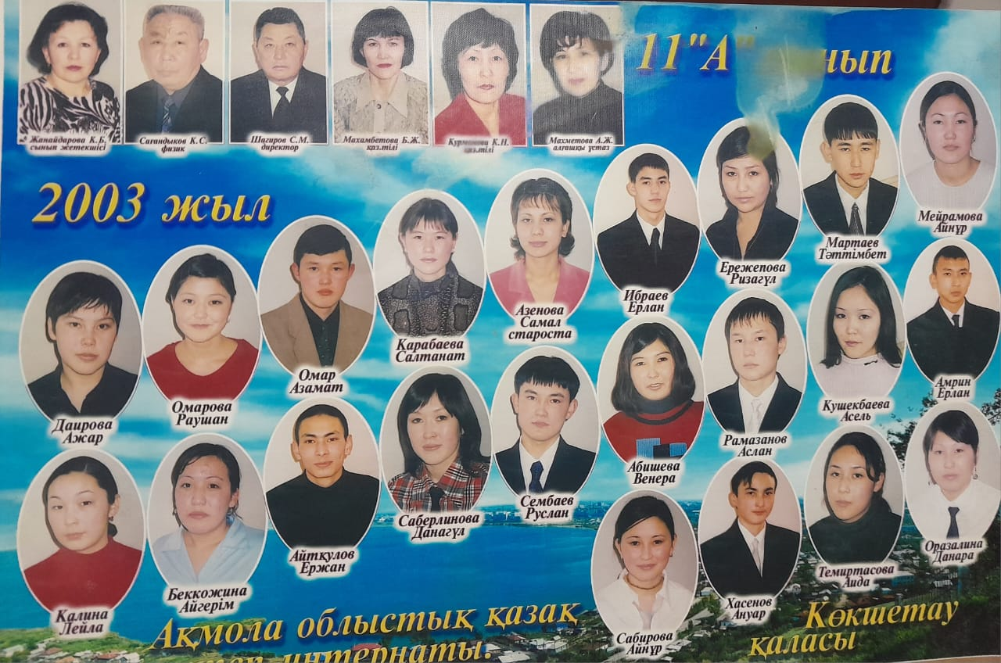

Slide 23
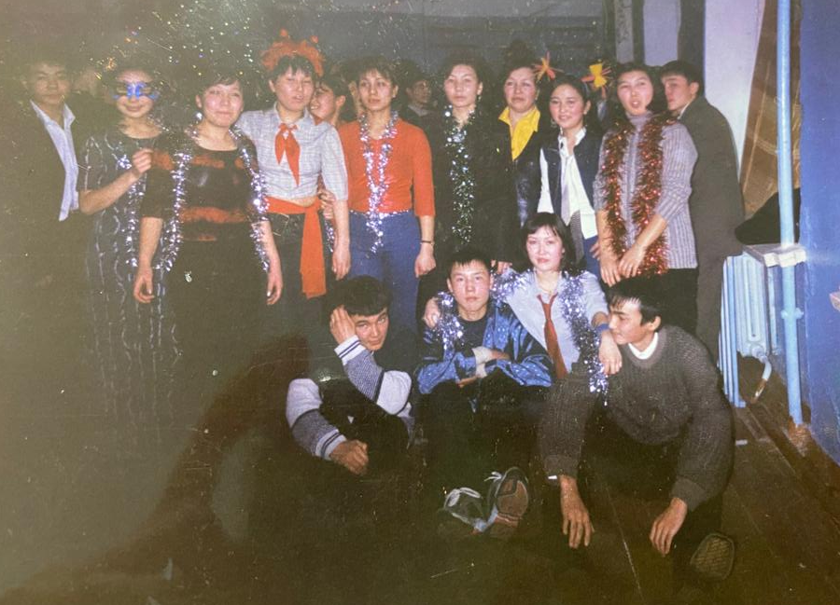
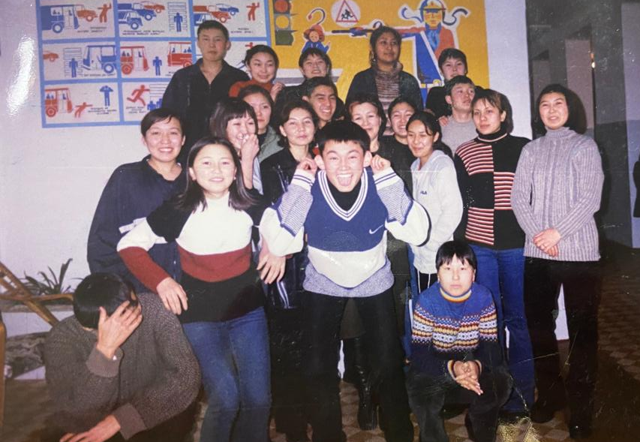

Slide 24
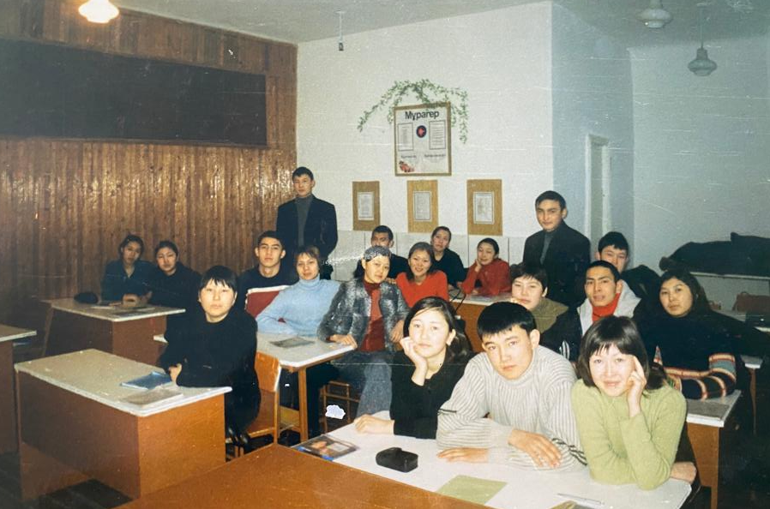
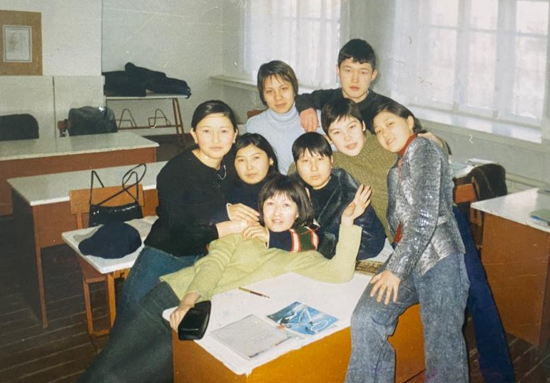
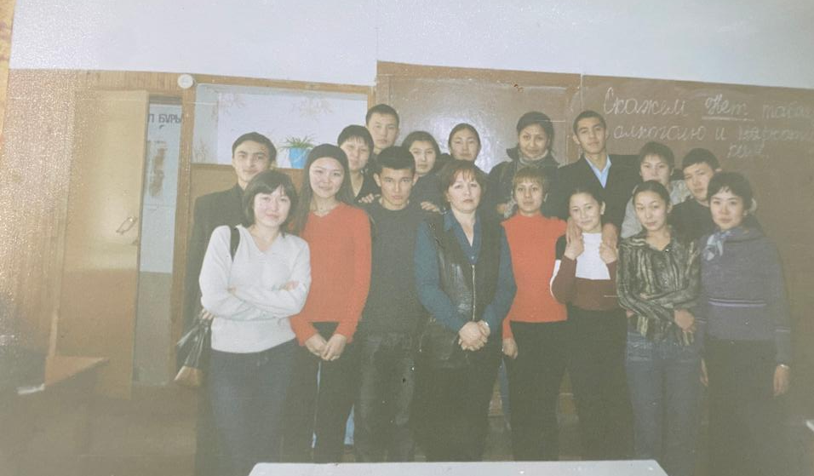
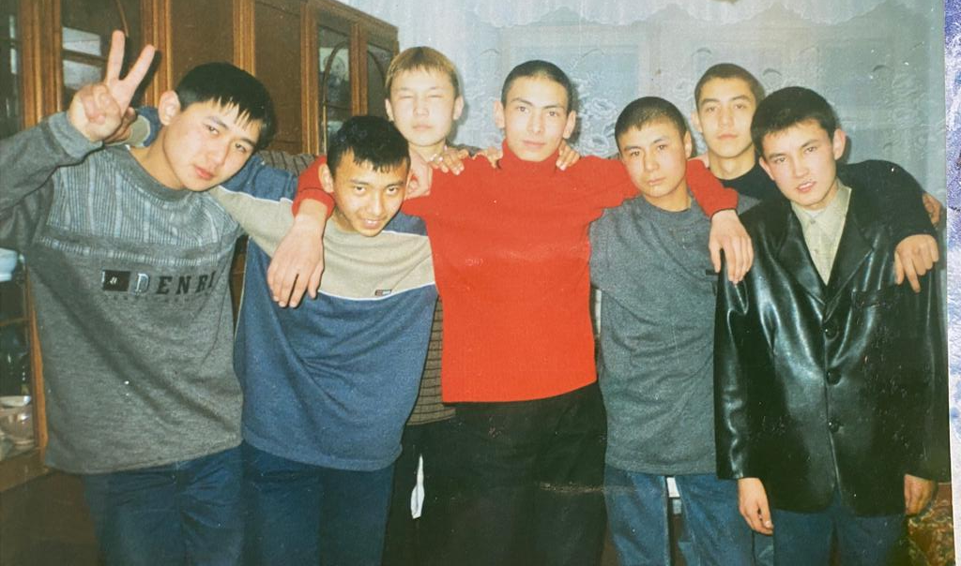

Slide 25
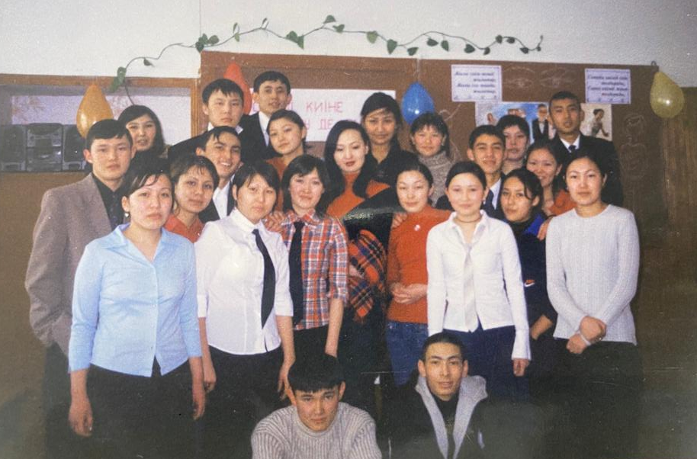
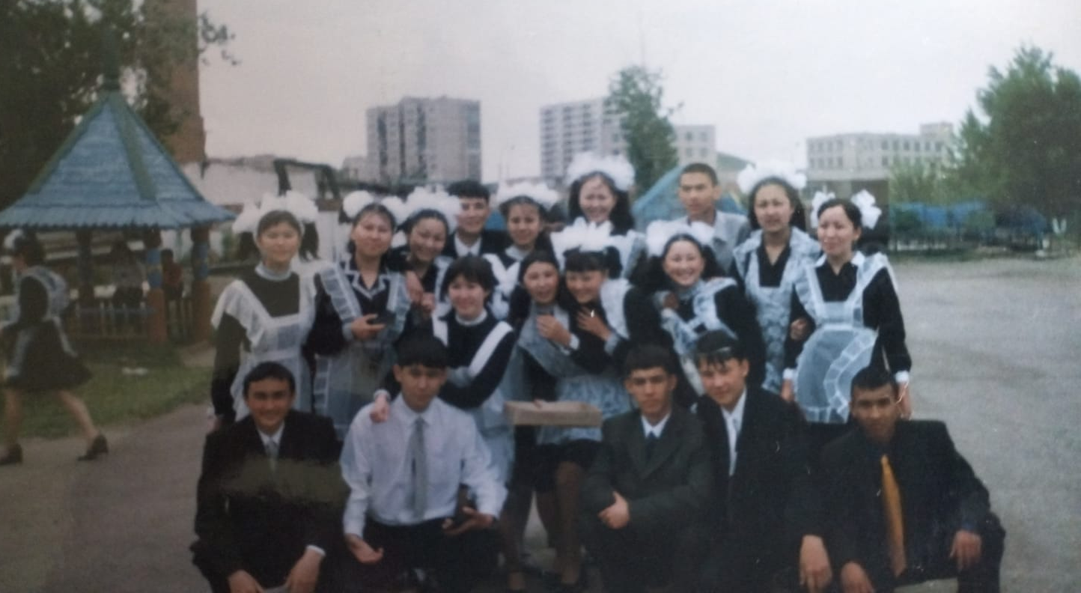

Slide 26
